Slide 1
«Методика работы по подготовке детей к обучению грамоте»
Презентация к родительскому собранию в подготовительной группе
Воспитатель : Белова С.В.

Slide 2
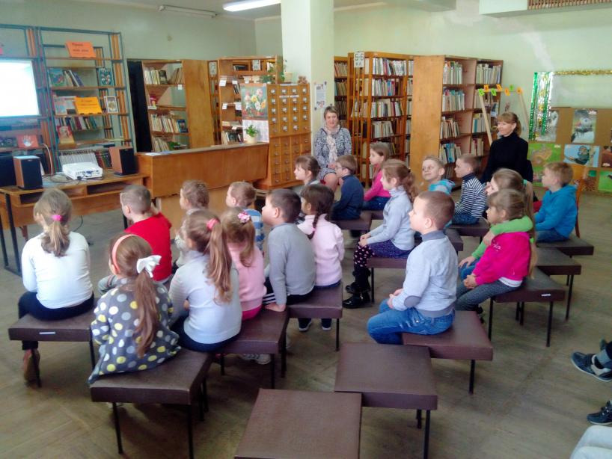
1. Методика ознакомления детей со словом.
При формировании представлений о слове можно выделить два основных момента: вычленение слова из потока речи и раскрытие слова как самостоятельной смысловой единицы.
С термином «слово» дети начинают знакомиться в средней группе в процессе общения, при выполнении разнообразных речевых упражнений по обучению звукопроизношению, обогащению словаря.

Slide 3

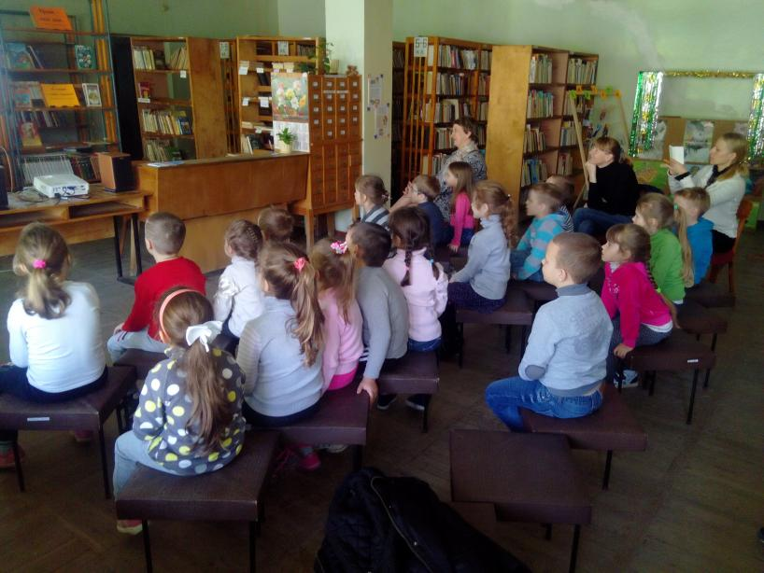
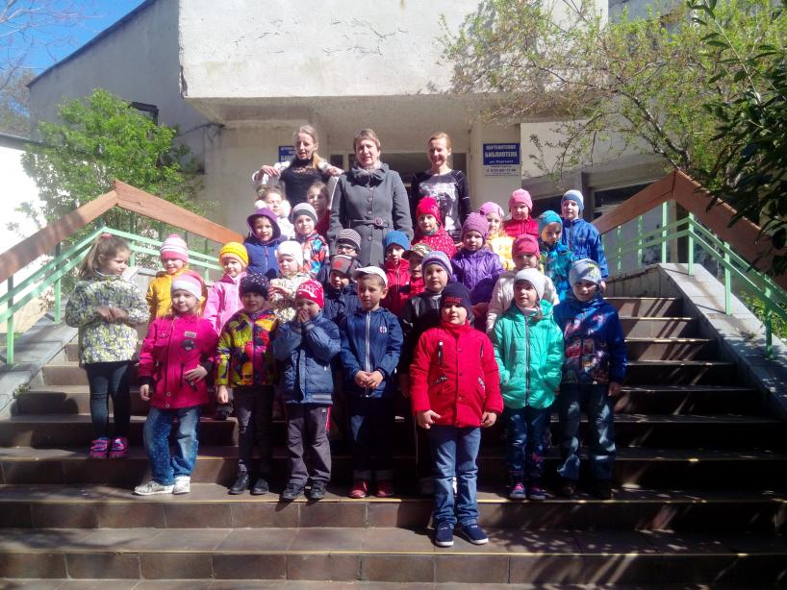

Slide 4
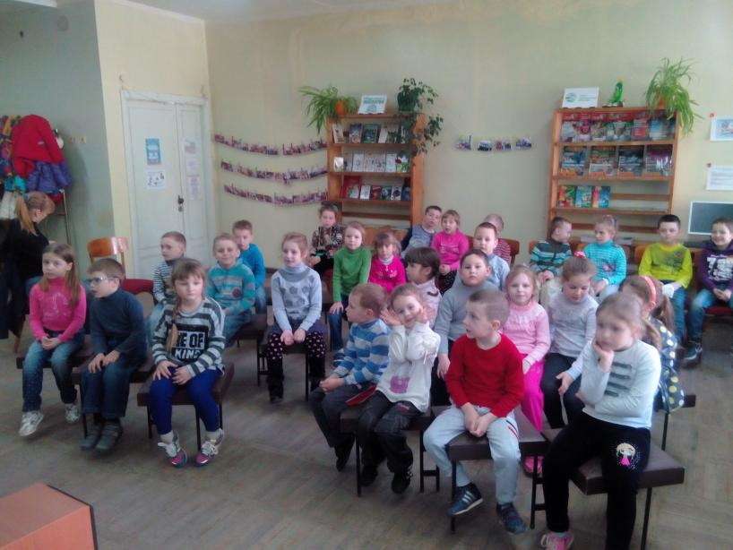
2. Методика ознакомления детей со словесным составом предложения.
Педагог предлагает еще раз послушать рассказ, сообщает, что в нем три предложения, что наша речь состоит из предложений, мы говорим предложениями; в каждом предложении про что-то говорится. Приводит пример: «Яблоки лежат в корзине. Это предложение, в нем говорится о яблоках, о том, что они лежат в корзине».

Slide 5
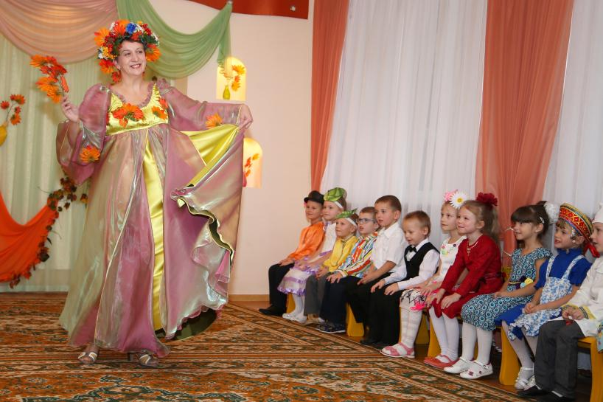

Slide 6
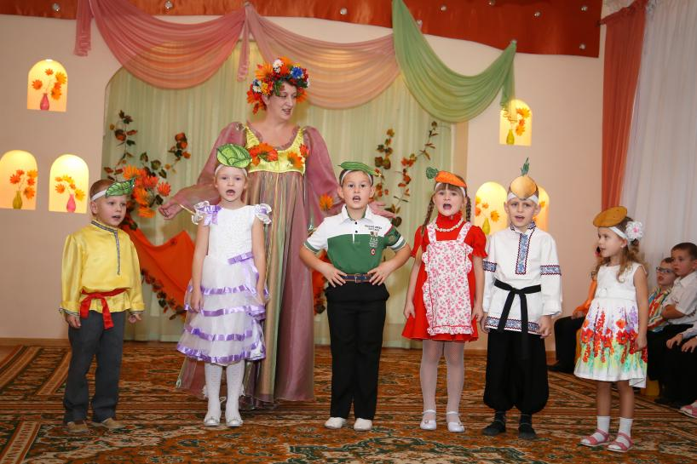
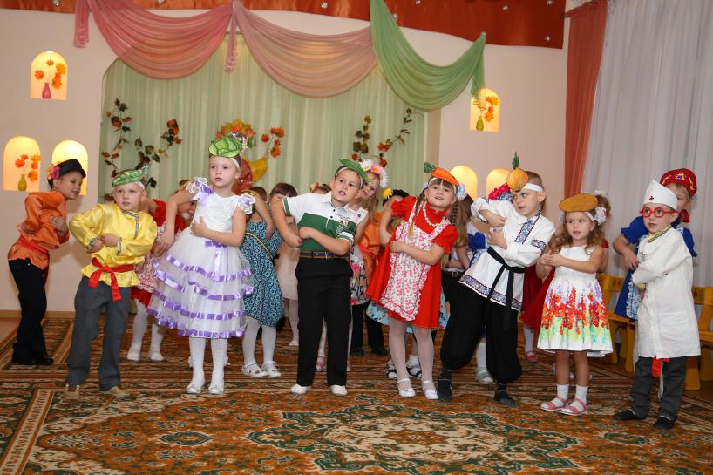

Slide 7
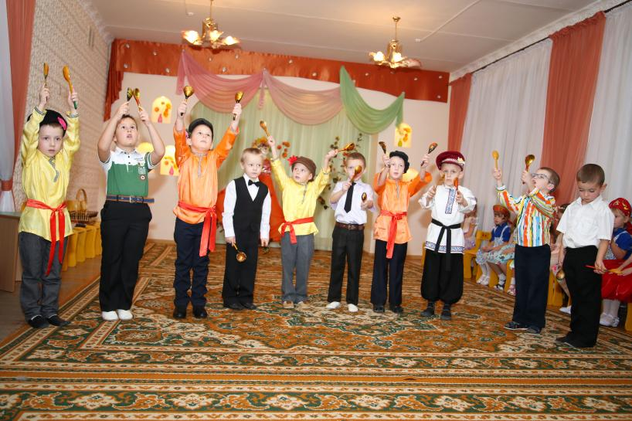
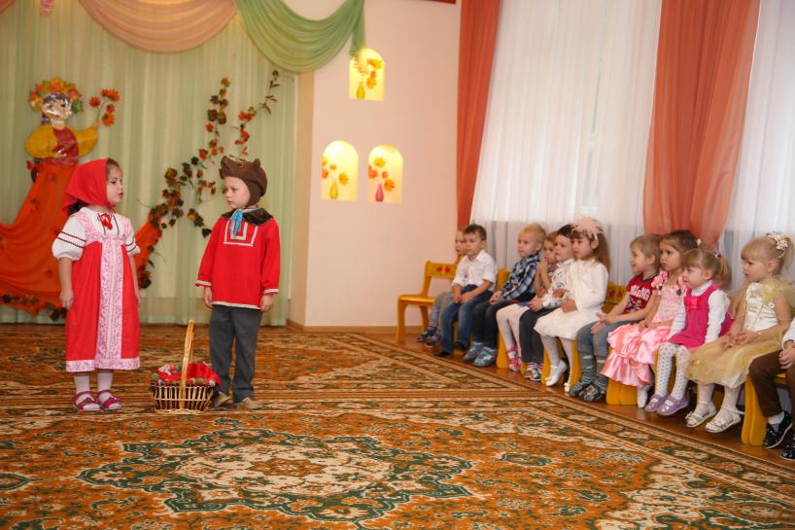

Slide 8
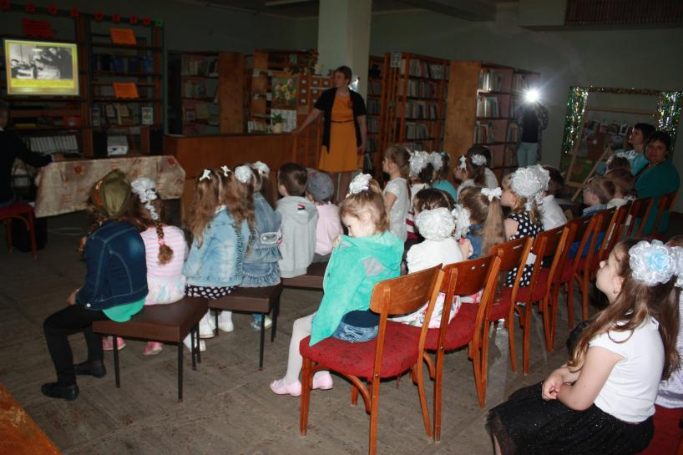
3. Методика ознакомления дошкольников со слоговым строением слова.
Первоначальное обучение чтению предполагает формирование умения читать слогами (а не по буквам), т.е. освоение плавного слогового, позиционного чтения доступных пониманию детей слов. В связи с этим ознакомление со слоговым строением слов занимает важное место в подготовке детей к обучению грамоте.
Задачей работы в детском саду является формирование у детей осознания принципа слогового строения слова, умений слышать и называть количество слогов в слове, определять их последовательность, составлять слова из заданных слогов.

Slide 9

Сохин Ф. А. Подготовка к обучению грамоте / / Развитие речи детей дошкольного возраста. — М., 1984. — С. 161 — 173.
Методическое пособие адресовано воспитателям и методистам яслей-садов и детских садов. Оно освещает содержание и методику работы по основным разделам развития речи в соответствии с «Программой воспитания в детском саду».
В книге освещены вопросы содержания и методики работы по основным разделам развития речи и обучения родному языку в детском саду. В пособии раскрываются особенности работы по развитию речи детей младшего, среднего и старшего дошкольного возраста. Развитие речи детей раннего возраста рассматривается в специальной главе; в нее включен также раздел о речи детей третьего года жизни (первая младшая группа), чтобы в какой-то мере осветить преемственность развития речи детей в раннем и в младшем дошкольном возрасте.

Slide 10
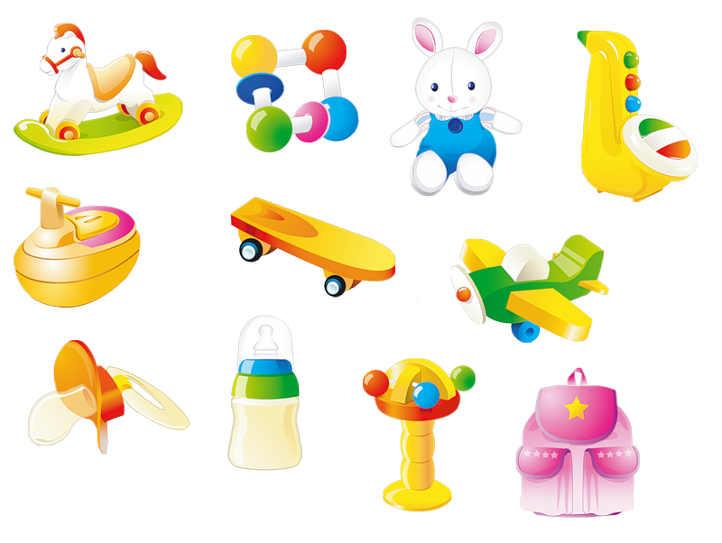
Подобрать 2-3 игры по ознакомлению детей а) со словесным составом предложения, б) со словом, в) с его слоговым строением. Подготовиться к проведению этих игр.

Slide 11
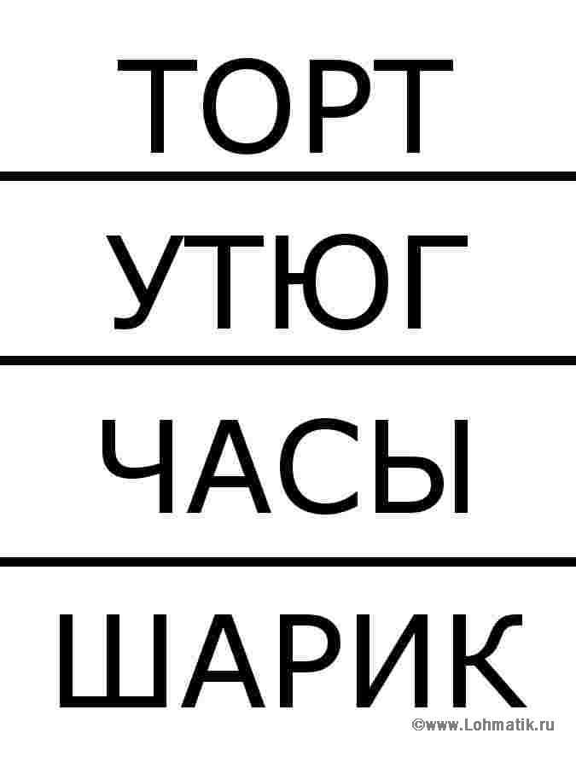
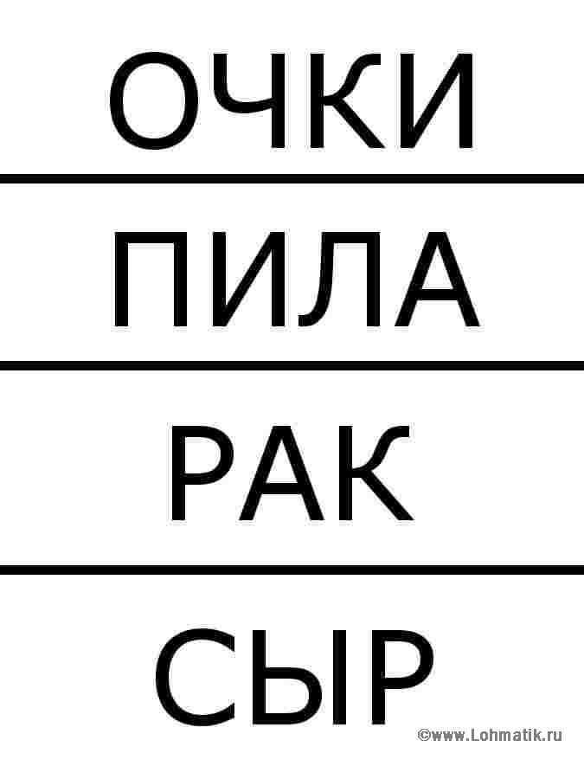

Slide 12
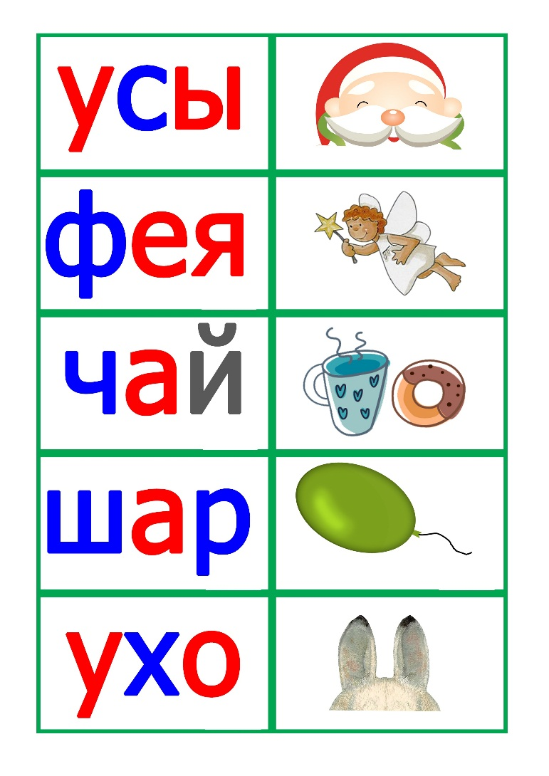


Slide 13
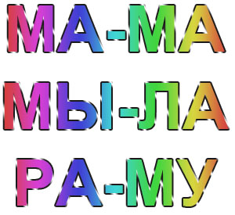
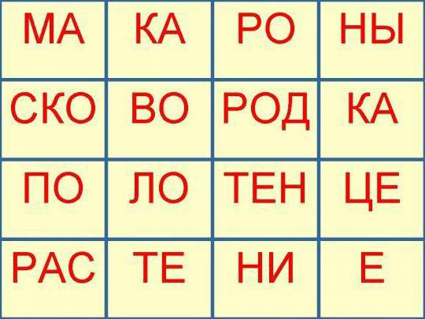

Slide 14

Спасибо за внимание

